Slide 1
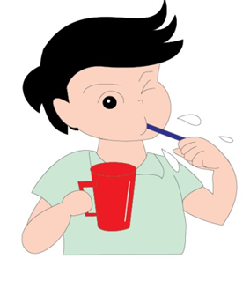
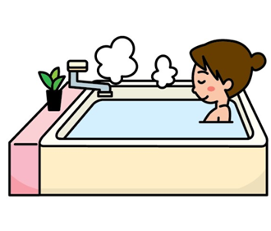

Describing Daily Routines

Slide 2

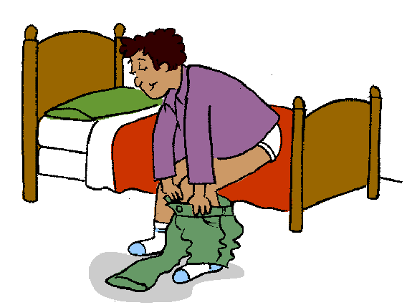

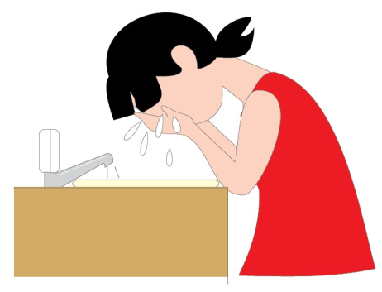
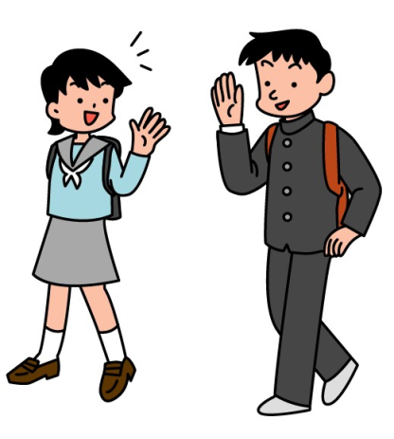

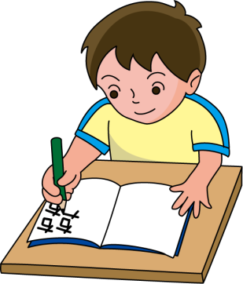
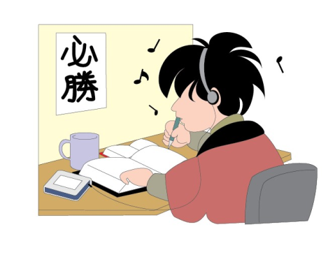

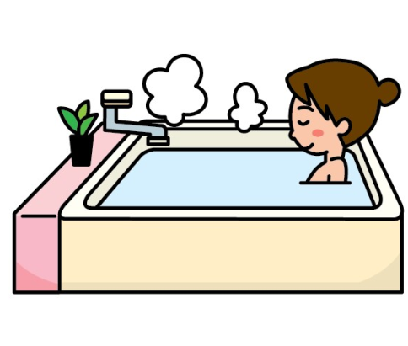

Slide 3
Describing daily routines
Time に Object を Verb。
Time から Time まで Object を Verb。
Place で Object を Verb。
Time に Place で Object を Verb。
Time から Time まで Place で Object を Verb。
Place に いきます・きます・つきます。

Slide 4
Self-assessment
Let’s see if you can succeed today ☺
You have succeeded if you get more than 1０ sentences correct. There are 1５ sentences to translate in total.

Slide 5

I get up at 7am.
ごぜんしちじにおきます。

Slide 6
I eat my breakfast at 7:30am.
ごぜんしちじはんにあさごはんをたべます。

Slide 7
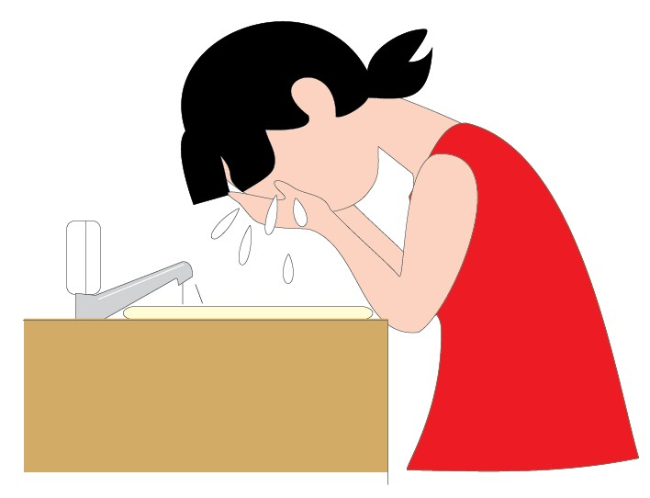
I washed my face.
かおをあらいました。

Slide 8

I brushed my teeth.
はをみがきました。

Slide 9
I leave home.
うちをでます。

Slide 10
I get on the bus.
バスにのります。

Slide 11

I study from 9am until 12:30pm.
ごぜんくじからごごじゅうにじはんまでべんきょうします。

Slide 12
From 12:００pm-1:00pm I ate lunch.
ごごじゅうにじからごごいちじまでひるごはんをたべました。

Slide 13
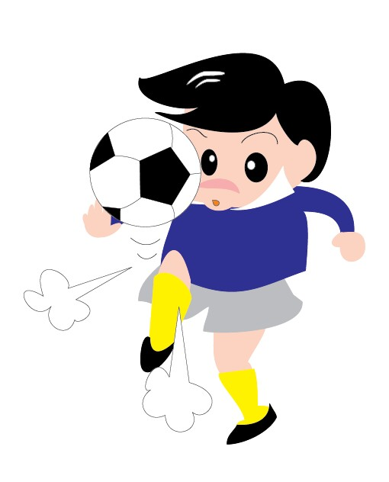
I play soccer in the field.
*field: グラウンド
グラウンドでサッカーをします。

Slide 14
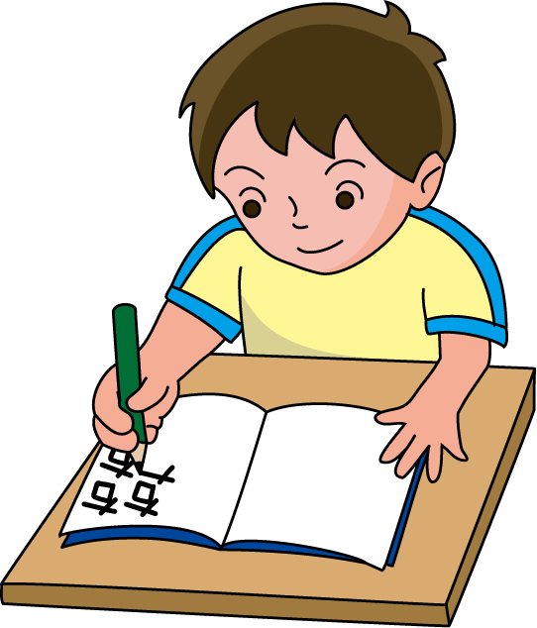
I do my homework in my bedroom.
ぼくのしんしつでしゅくだいをします。

Slide 15

I do not listen to music in the library.
としょかんでおんがくをききません。

Slide 16

I did not write email.
メールをかきませんでした。

Slide 17
At 6pm I eat dinner in the dining room.
ごごろくじにだいどころでばんごはんをたべます。

Slide 18

Did you have a shower?
シャワーをあびましたか。

Slide 19

I take a bath.
おふろにはいります。

Slide 20

I go to sleep at 10pm.
ごごじゅうじにねます。

